Slide 1
Strömungsmechanik in der Medizin
Prof. Dr.-Ing. Leonid Goubergrits
PD Dr.-Ing. Ulrich Kertzscher
SoSe 2025

Slide 2
Vorlesung 13 1. Teil
Messung der Gefäß- und Herzgeometrie, bildgebende Verfahren: Teil 2
09.07.2025
Notes:
Mitbringen: Kreisel

Slide 3
Zusammenfassung VL 12
Grundlagen Röntgenstrahlen
Technik der Angiografie
Biplanare Angiografie
Computertomografie
Rekonstruktion

Slide 4
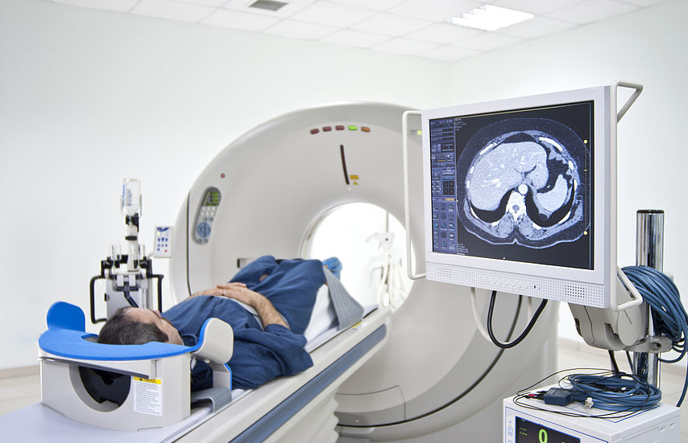
Magnetresonanztomographie
https://www.minimed.at/medizinische-themen/labormedizin/magnetresonanztomographie-mrt/

Slide 5
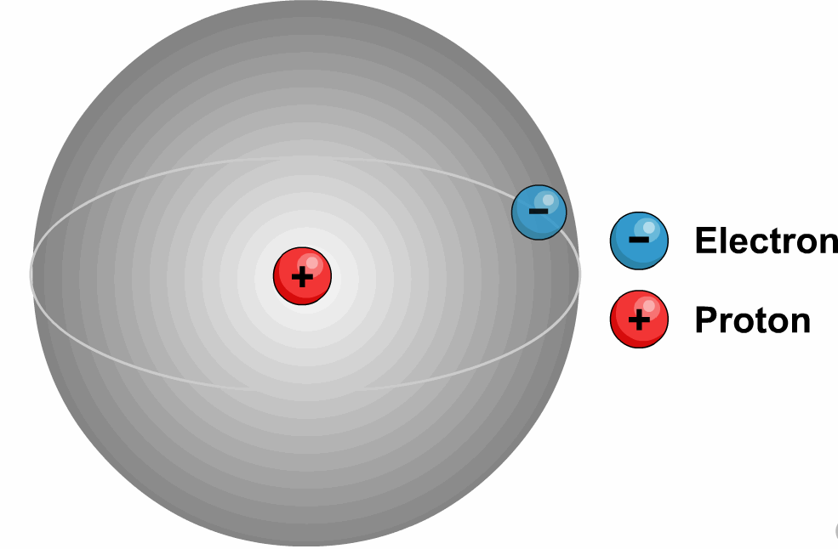
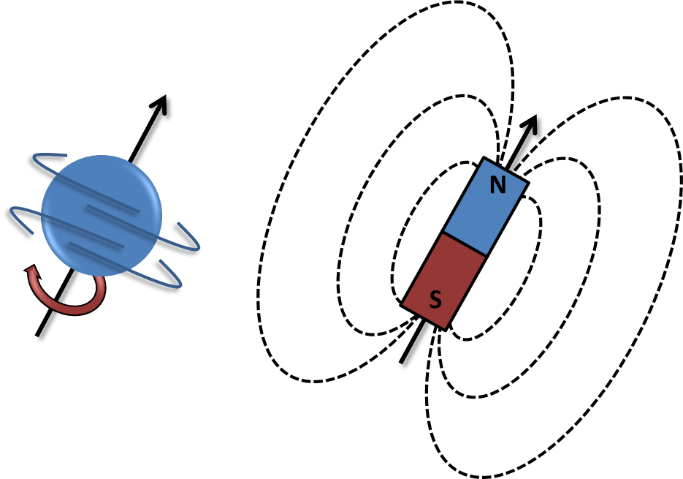
Magnetresonanztomographie (MRT)
Methode zur Bestimmung des lokalen Wasserstoffgehaltes
Eigenrotation der Protonen (spin)
->bewegte Ladung erzeugt Magnetfeld
-> Ausrichtung in äußerem Magnetfeld möglich
Beispiel H: Bohr-Modell
Proton mit atomarem Magnetfeld durch spin
Edit image, resize image, crop pictures and appply effect to your images (artpictures.club)
https://chembam.files.wordpress.com/2017/07/spinmagnet.png

Slide 6
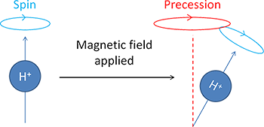
Magnetresonanztomographie
ω₀
B₀
https://vetsuisse.com/vet-iml/lernmodule/radgeneral/images_m/30_m.jpg

Slide 7
Magnetresonanztomographie

Slide 8
Magnetresonanztomographie

Slide 9
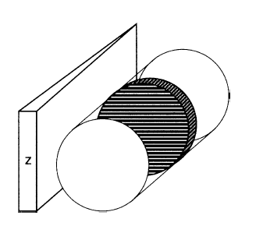
Magnetresonanztomographie
Schichtkodierung (Z)

Slide 10
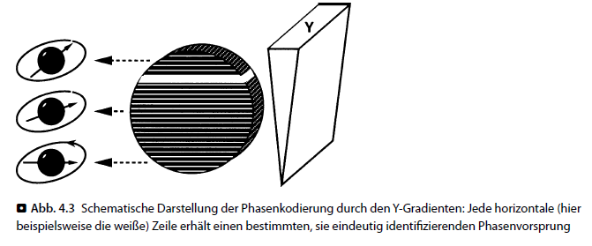
Magnetresonanztomographie
Ortskodierung (X, Y)

Slide 11
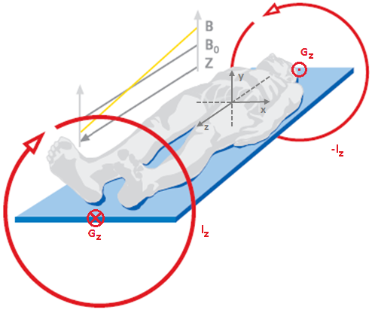
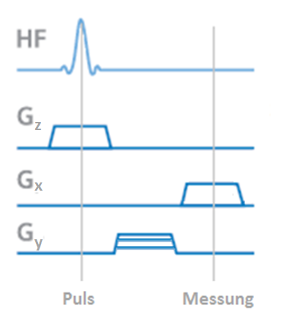
Gradientenfelder links: Erzeugung des Gradientenfeldes G_{z} in z-Richtung durch zwei Gradientenspulen, die mit gleicher Stromstärke I_{z}
entgegengesetzter Richtung betrieben werden. rechts: qualitativer, zeitlicher Ablauf der zugeschalteten Gradientenfelder G_{x}, G_{y} und G_{z}

Slide 12
Vorteile der Magnetresonanzttomographie:
Keine Einnahme von Präparaten nötig, keine ionisierende Strahlung
Sehr gute Weichteilkontrastdarstellung, hohe Sensivität
Temperatur- und Flussmessungen sind möglich
2D-Schicht und 3D-Volumenmessung möglich
Nachteile
Probleme mit metallischen Gegenständen (u.a. Tattoos, da sie auch metallische Autolacke verwenden) und Herzschrittmachern
Patienten mit Klaustrophobie
manchmal Übererwärmung von Gewebebereichen

Slide 13
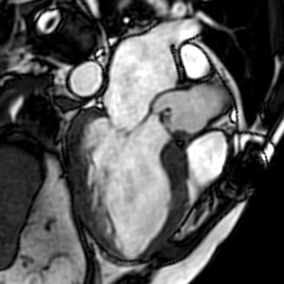
Magnetresonanztomographie
Welches Krankheitsbild ist zu erkennen?
13

Slide 14
Magnetresonanztomographie
Krankheitsbild
Herzinsuffizienz, Mitralklappeninsuffizienz, hochgradige Aortenklappenstenose, Ejektionsfraktion LV 21 %
14

Slide 15
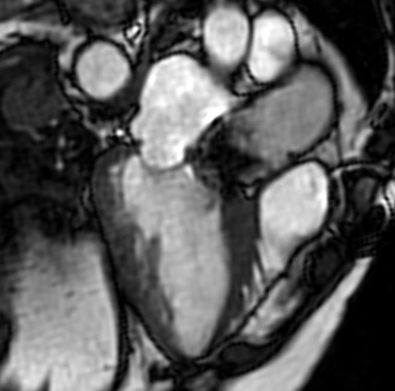
Magnetresonanztomographie
Beispiel: Patient, 78 Jahre
EF 21%, NYHA III, EF 44%, NYHA II
hochgradige Aortenstenose 6 Monate nach TAVI

Slide 16
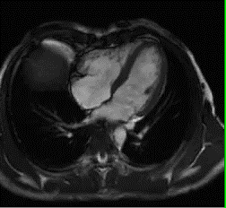
Magnetresonanztomographie

Slide 17
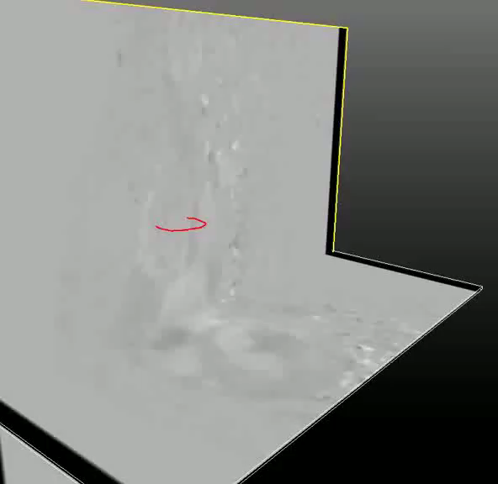
Magnetresonanztomographie

Slide 18
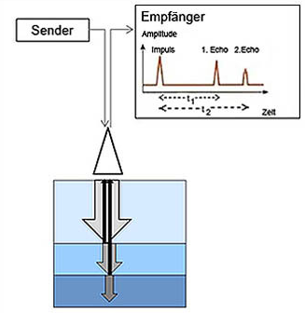
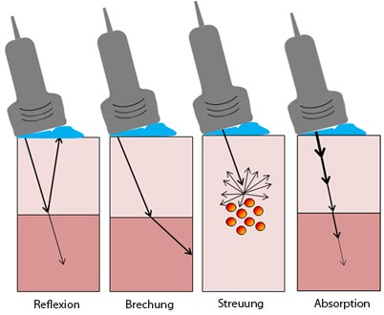
Sonographie (Ultraschallbildgebung)
reflektierter Sendeimpuls = Echo
Ultraschallwelle im Gewebe
Reflexion an Gewebe-Grenzflächen
https://media.springernature.com/lw685/springer-static/image/art%3A10.1007%2Fs00101-015-0096-5/MediaObjects/101_2015_96_Fig2_HTML.jpg
https://vetsuisse.com/vet-iml/lernmodule/radgeneral/images_m/389_m.jpg

Slide 19
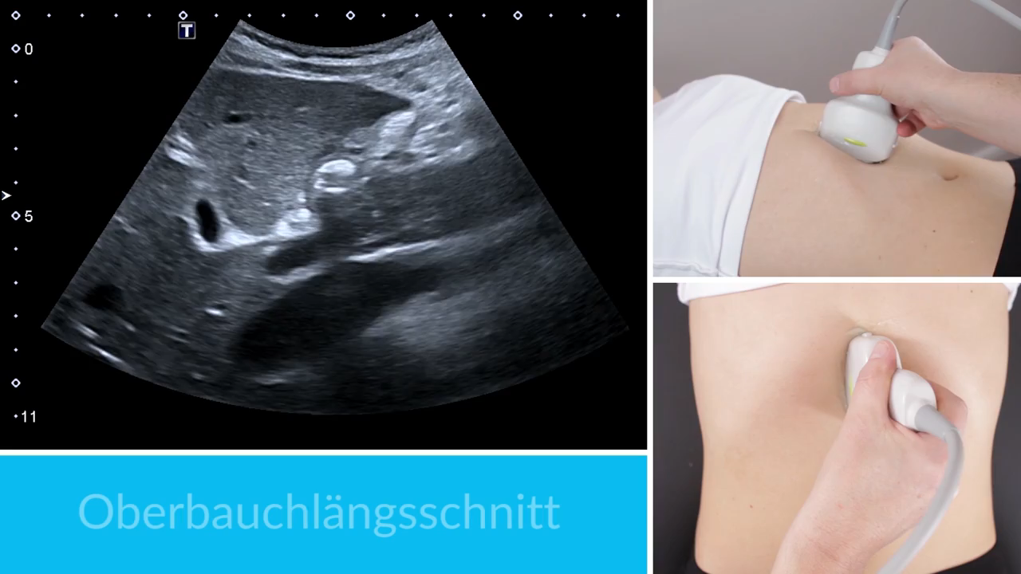
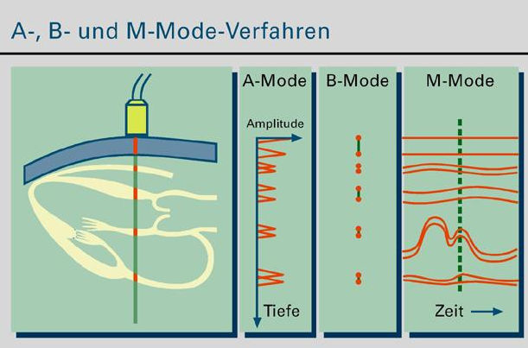
Sonographie (Ultraschallbildgebung)
Darstellungs-Modi der Sonographie:
A-Mode: Echos als Amplituden dargestellt
B-Mode: Amplitude des Echos als Grauwert
-> Bild durch Schwenken des Kopfes
M-Mode: Bildzeile (grün) im B-Mode-Bild
->zeitliche Auflösung durch hohe Wiederholungs-
frequenz
Beispiel B-Mode: Auffinden der Lebervene
Ultraschallfächer
Bewegung des Schallkopfes
https://docplayer.org/docs-images/96/128993256/images/27-3.jpg
https://youtu.be/nHhBedzpoaY

Slide 20
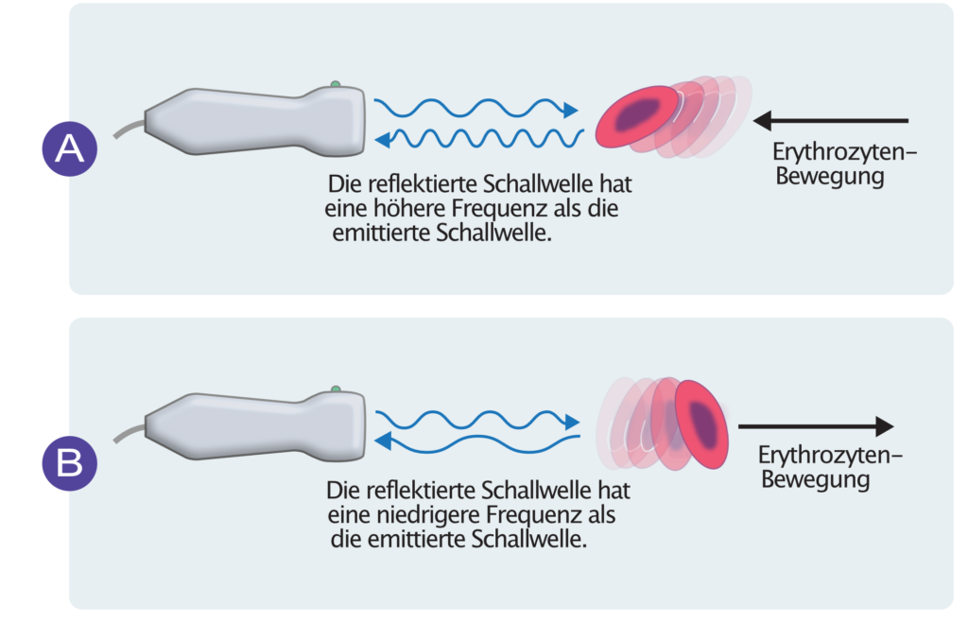
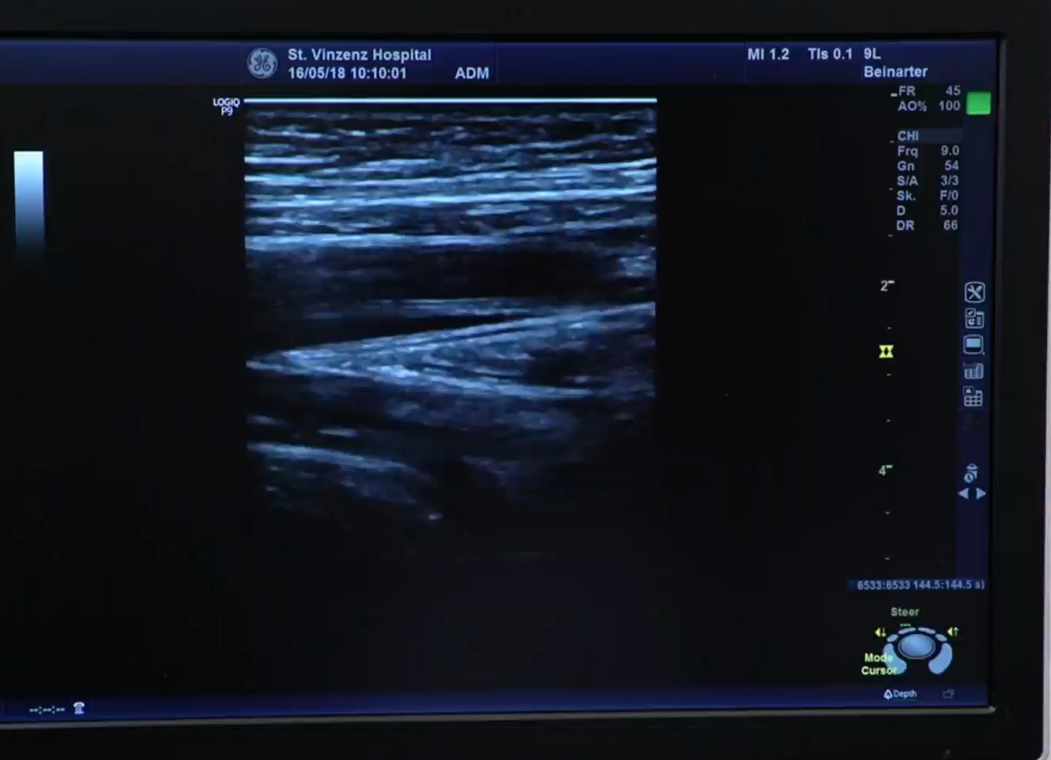
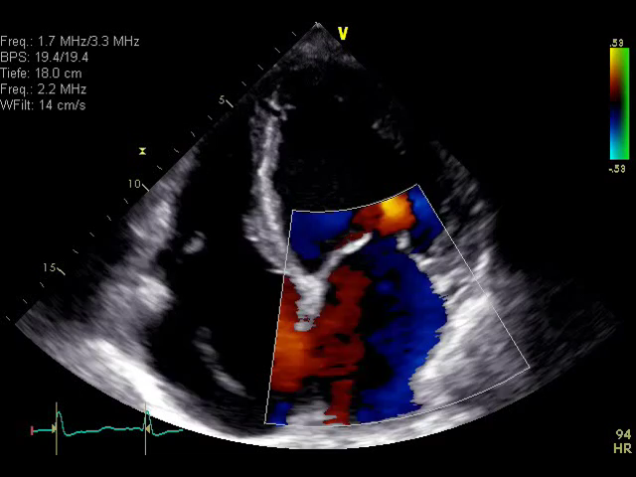
Sonographie (Ultraschallbildgebung)
Ultraschall-Doppler-Methode (Duplex-Sonographie)
Formerfassung + Messung Strömungsgeschwindigkeit
Doppler-Effekt bei Erythrozyten
Beispiel Blutgefäß-Sonographie
Beispiel Herz-Sonographie
https://ekgecho.de/wp-content/uploads/2021/07/Doppler-Effekt-bei-Erythrozyten-Schallwelle-Frequenz-Ekokardiographie-1024x737.png
https://www.doccheck.com/de/detail/videos/4607-duplexsonographie-so-gehts
rot= hohe Geschwindigkeit

Slide 21
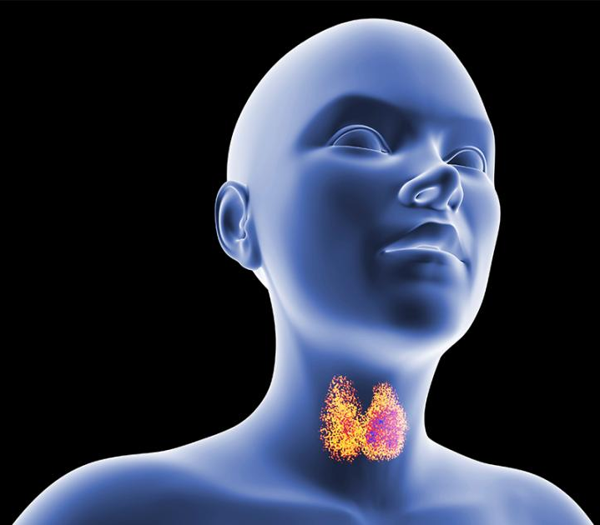
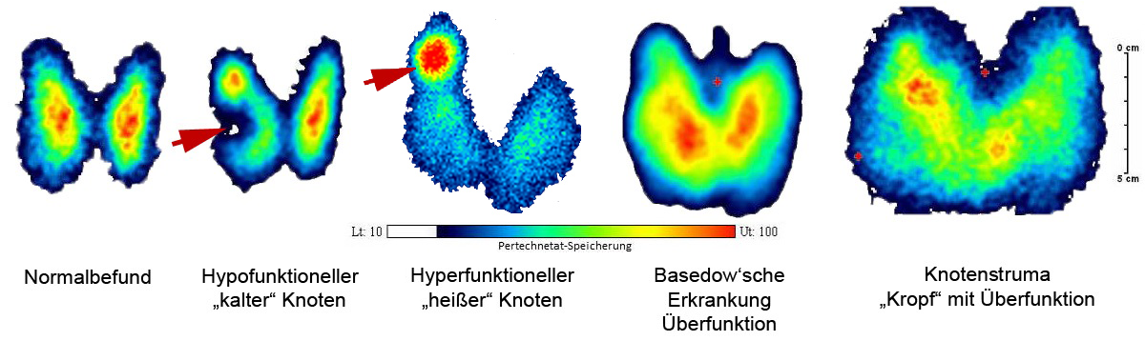
Szintigraphie (Nuklearmedizinische Bildgebung)
Einnahme/ Injektion schwach radioaktiv markierter Substanzen (Technetium, Iod, Thallium)
-> Anlagerung in Bereichen mit hoher Stoffwechselaktivität und guter Durchblutung
abgegebene Strahlung wird gemessen (Gamma-Kamera)
-> Hinweise auf Vorgänge wie Entzündungen, Tumorbildung oder Minderdurchblutung
Lage der Schilddrüse
diagnostische Schilddrüsenszintigraphie
https://focus-arztsuche.de/magazin/public/styles/facebook/public/2020-01/11703490_szintigrafie_sciencephoto.jpg?h=e77d7fc1&itok=Cv9yb6lh
https://www.uniklinik-freiburg.de/fileadmin/mediapool/07_kliniken/rad_nukmed/bilder/SD-web.png

Slide 22
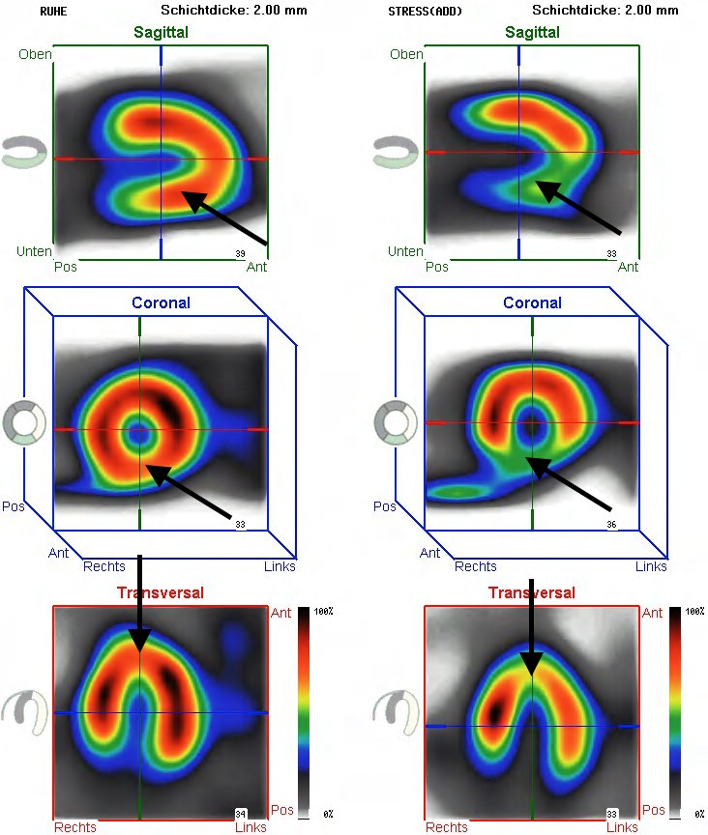
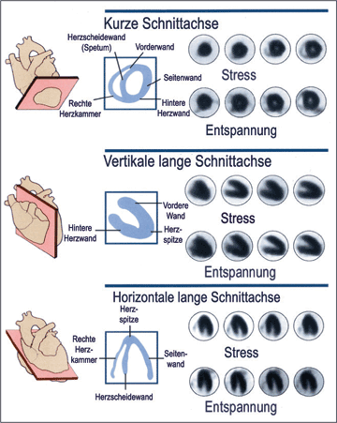
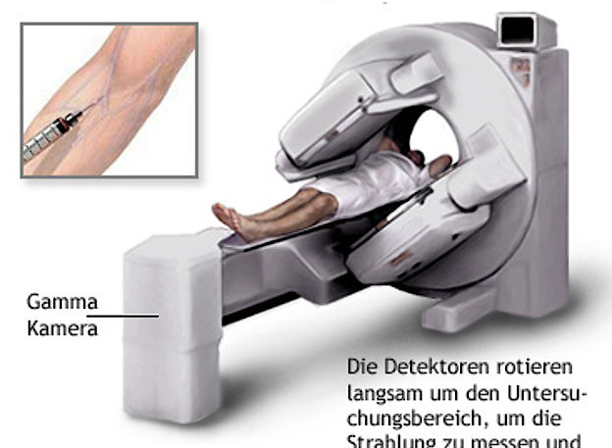
























Szintigraphie (Nuklearmedizinische Bildgebung)
Ruhe
Belastung
Beispiel Myokard-Szintigraphie (Herzmuskel)
Injektion der radioaktiven Substanz (Radionuklid)
Messung unter körperlicher Belastung und Ruhebedingungen
-> schlecht durchblutete Bereiche des Herzens werden sichtbar
http://www.hancken.de/wp-content/uploads/2018/02/image-23.png
https://www.do-ra.de/fileadmin/_processed_/csm_gamma-kamera-dortmund_b441eb174a.jpg

Slide 23
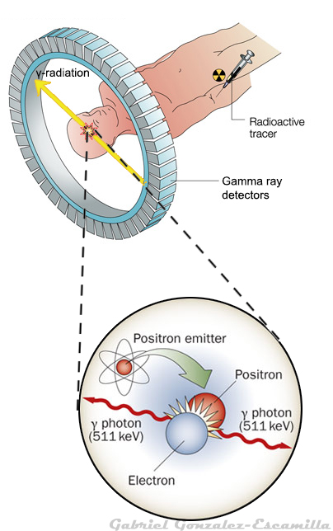
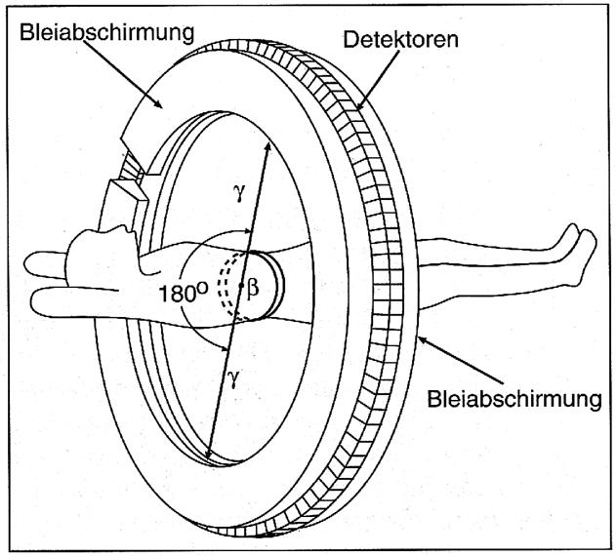
Positronen-Emissions-Tomographie (PET)
https://multimodalneuroimaging.files.wordpress.com/2015/04/pet-scanner1.jpg
Aufbau des Detektorringes für die PET

Slide 24
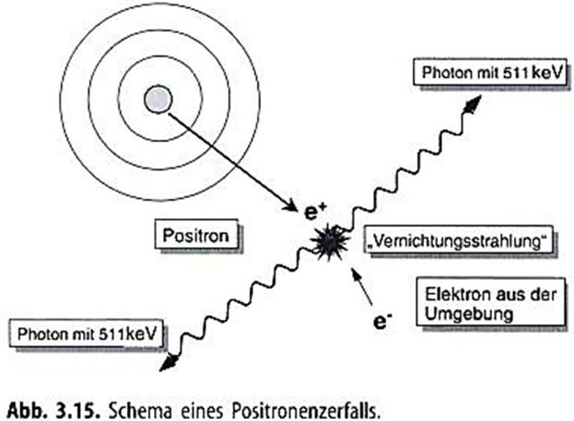
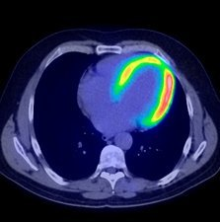
Positronen-Emissions-Tomographie (PET)
Darstellung metabolischer Vorgänge, hohe Ortsauflösung
Einnahme von Radionukliden (Tracer):
Fluor, Stickstoff, Sauerstoff, Kohlenstoff, Rubinium, Gallium
instabiler Kern
-> Abgabe Positron
-> Vernichtungsstrahlung (Gammastrahlung)
in zwei Richtungen
-> zwei gegenüberliegende PET-Kameras bekommen gleichzeitig
ein Signal
-> Bildberechnung durch Rückprojektion
Gammastrahlung/ Vernichtungsstrahlung
https://www.mta-r.de/site/assets/files/9180/pet2.jpg
Vergrößertes Herz, PET-CT
https://media.sciencephoto.com/image/c0017589/225

Slide 25
Medizinische Bildgebung

Slide 26
Zusammenfassung
Magnetresonanztomographie
Sonographie (Ultraschallbildgebung)
Szintigraphie
Positronen-Emissions-Tomographie

